Slide 1

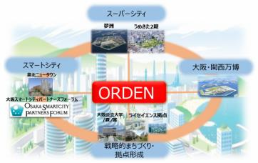


あなたのとなりで、
副首都はもう始まっています！
世界標準の都市機能の充実
チャレンジを後押しする機能
大阪のまちに、
もっともっと福がくる
「最先端の実証都市」の確立（特区制度のフル活用）
スーパーシティ型国家戦略特区制度の活用
大阪広域データ連携基盤（ORDEN）の活用
世界に先駆けて未来の生活を先行実現する「まるごと未来都市」であるスーパーシティの実現をめざし、スーパーシティ型国家戦略特区制度を活用し、夢洲・うめきた２期という２つのグリーンフィールドを中心に、複数分野の先端的サービスの提供と大胆な規制改革を進める。
あわせて、これら以外のフィールドにおいても官民一体となって先端的サービスが継続的に創出される仕組みを構築することにより、その社会実装に結びつける好循環の実現をめざす。
大阪府HP
大阪府HP
大阪市HP
府民の利便性向上と、大阪の都市競争力の強化につなげるため、スマートシティの実現に不可欠な社会インフラとして、ORDEN（大阪広域データ連携基盤）を活用する。
ICT等の先進技術を活用した都市課題の解決と、生活の質、利便性の向上
データ連携基盤の「共用化」に向け、大阪府だけでなく、共通の課題を抱える自治体間のコミュニティで知見を共有し、実務的な課題解決やメリット・ユースケースの具体化をめざし、自治体データ連携基盤共用化研究会を立ち上げ、検討を進めている。
堺スマートシティ戦略に基づき、泉北ニュータウン地域を重点地域として位置づけ、ICT等の先進技術を活用した社会実装に向けた実証プロジェクトを推進することで様々な地域課題を解決し、住民の生活の質や利便性の向上を図る。
堺市
大阪産業局、大阪観光局など オール大阪でのチャレンジ支援強化
「大阪イノベーションハブ」において、国内外の起業家や投資家をつなげるためのプロジェクト創出支援をはじめ、起業家育成や人材交流、大学の参画を促進する産学連携等に取組む。
GSE2025の開催や「大阪スタートアップ・エコシステムコンソーシアム」メンバーのリソースを最大限に活用し、情報ハブ機能の強化を図り、ディープテックの発掘・成長支援や大手企業とのビジネスマッチングなどスタートアップ支援等に取組み、大阪のエコシステムを強化する。
起業家育成や人材交流、大学の参画を促進する産学連携
ディープテックの発掘・成長支援
大阪府
大阪府
大阪市HP
大阪市HP
堺市
2026年1月 制作

Slide 2
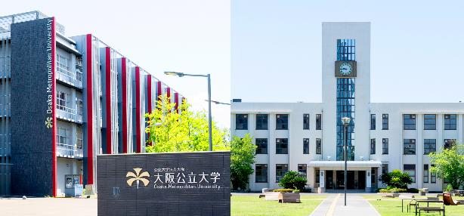
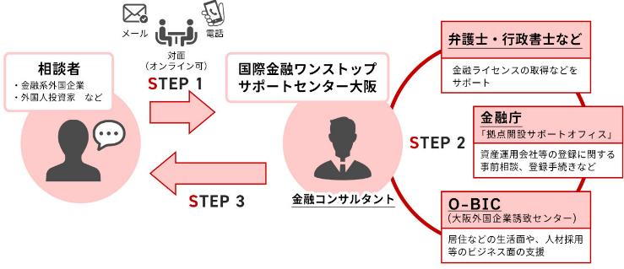
国際金融都市の実現
大阪公立大学 技術インキュベーション機能
都市シンクタンク機能発揮
金融・資産運用特区を活用した規制改革等の実現
大阪府HP
国際金融都市OSAKAの実現に向けて、金融・資産運用特区を活用し、
外国人銀行口座の開設支援、行政手続の英語化を実現。引き続き
スタートアップへ投資する外国人投資家向け在留資格の創設など、
規制改革等の実現を図る。
「イノベーション・アカデミー構想」推進事業による
産学官民共創機能の整備等
大阪市HP
大阪府HP
大阪市HP
大阪に進出を希望する金融系外国企業等をワンストップでサポート
大阪府HP
大阪市HP
大阪公立大学において、「イノベーション・アカデミー構想」に基づき、都市課題の解決や産業競争力の強化に向けて、イノベーション創出を全学的に推進する環境の構築をめざし、産学官民共創機能の整備等を進める。
大阪に進出を希望する金融系外国企業や外国人投資家等を対象に、金融ライセンス等の専門的な問合せやビジネス面・生活面での相談にワンストップで対応する。
大阪公立大学との産学官連携事業の推進
堺市HP
誘致インセンティブを活用した金融系外国企業等の誘致活動
大阪公立大学の研究シーズと堺市が抽出した企業ニーズや行政課題等とのマッチングや、堺市の実証フィールドの提供などにより、成長産業や新事業を生み出すイノベーションの創出などに寄与する共同研究や実証プロジェクト等に取組む。
独自の個性・機能を持つ国際金融都市の形成をめざし、金融系外国企業等拠点設立補助金や地方税軽減制度などの誘致インセンティブを活用し、金融系外国企業等の集積を促進させる。
大阪府HP
大阪市HP

Slide 3


「チャレンジ、トライ＆エラー」評価 人材育成環境の構築
人材マッチングシステム
成長分野への人材流動
求職者及び在職者のリスキリング支援
キャリアナビさかいにおいて、未就労の女性や非正規雇用で働いている方に対し、平日夜間や土日も含めた就職相談を実施する。あわせて堺市内企業の求人開拓等を行い、マッチングを実施する。
リスキリング相談デスクにおけるアドバイザー、チャットボットによる相談対応等や、求職者等の資格取得に向けた支援に加え、中小企業等の在職者のリスキリングを支援する。
高等職業技術専門校や民間教育訓練機関等を活用し、離職者等を対象としたIT人材を育成する。
就職希望者と企業とのマッチング等を通じた就職支援
大阪府HP
離職者等を対象とした
IT人材育成
堺市
大阪府HP
大阪公立大学の「高度人材育成推進センター」において、イノベーションを創出する高度研究人材の育成を目的とした教育カリキュラムやプログラムを提供するなどの取組を推進する。
大阪公立大学による高度研究人材育成
大阪府
大阪市
堺市デジタルスキル習得支援事業において、求職者のデジタルスキル向上に向けて、ITパスポート試験対策講座を開講する。受講者には集合研修等の学習サポートのほか、さかいJOBステーションやキャリアナビさかいと連携し就職支援を実施する。
デジタル人材の育成
堺市HP

Slide 4


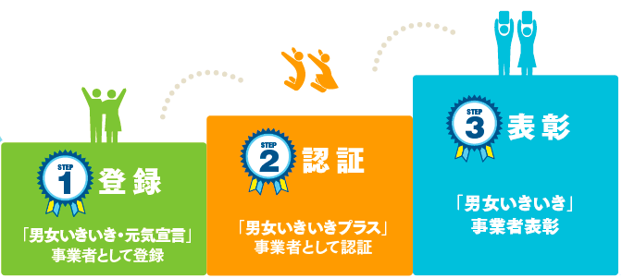

女性をはじめ、誰もが活躍できる環境づくり 「働きやすさ＋働きがい」（1/2）
「OSAKAしごとフィールド」において、就職に困難性を有する方を含む全ての求職者に対し、就職活動に関する情報提供やキャリアカウンセリングを通じたきめ細やかな支援を行う。
大阪市「しごと情報ひろば」等相談窓口の運営や相談者のニーズに合った企業とのマッチングを実施する。
OSAKAしごとフィールドにおける就職支援
大阪市しごと情報ひろばにおける就労支援
大阪府HP
大阪市HP
「男女いきいき・元気宣言」事業者登録制度等により、女性活躍を推進する事業者の登録・認証・表彰を実施する。
女性活躍を推進する事業者の登録・認証・表彰の実施
大阪府HP
女性にとって働きやすい職場環境の整備に積極的に取組む企業等を、一定の基準に則り認証する、「大阪市女性活躍リーディングカンパニー」認証事業を実施する。
女性が働きやすい職場環境整備に取組む事業者を認証
大阪市HP

Slide 5
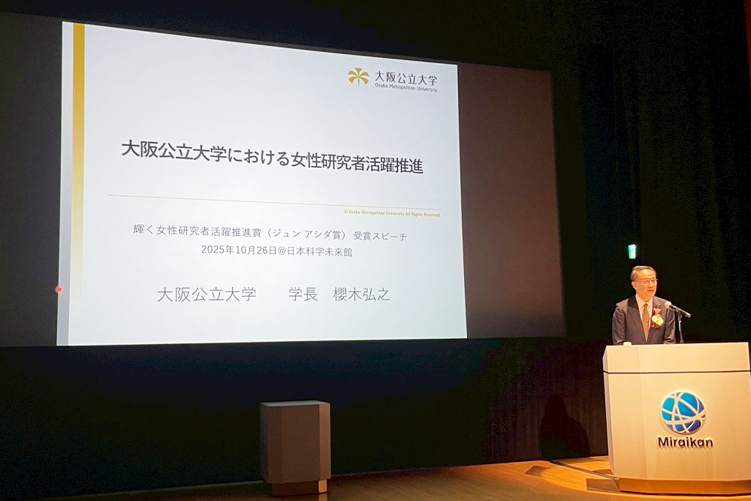
女性をはじめ、誰もが活躍できる環境づくり 「働きやすさ＋働きがい」（2/2）
女性が地域生活の場において、いきいきと主体的に活躍されることを応援する「女性チャレンジ応援拠点」を大阪市立男女共同参画センター中央館（クレオ大阪中央）内に開設している。
大阪公立大学において、女性研究者の活躍推進のために環境整備や支援に関するさまざまな取組を実施している。
中でも「OMU女性教員昇任制度」と「理系女子大学院生チームIRIS」は独自の取組が高く評価され、JST第７回「輝く女性研究者活躍推進賞（ジュン アシダ賞）」を受賞した。
女性チャレンジ応援拠点の開設
大阪公立大学における女性研究者の活躍推進
大阪市HP
大阪府
大阪市
女性をはじめ、すべての人が自分らしく働き続けるための取組をしている事業者、これから取組を始める事業者を「さかい『働コミ』Company」として登録し、登録事業者の好事例紹介、セミナー等を実施する。
さかい「働コミ」Company登録制度の実施
堺市HP
女性雇用促進等職場環境整備支援
女性の雇用・就労促進を目的に、女性の職域拡大につながる職場環境整備に対し支援を行う。
堺市HP

Slide 6

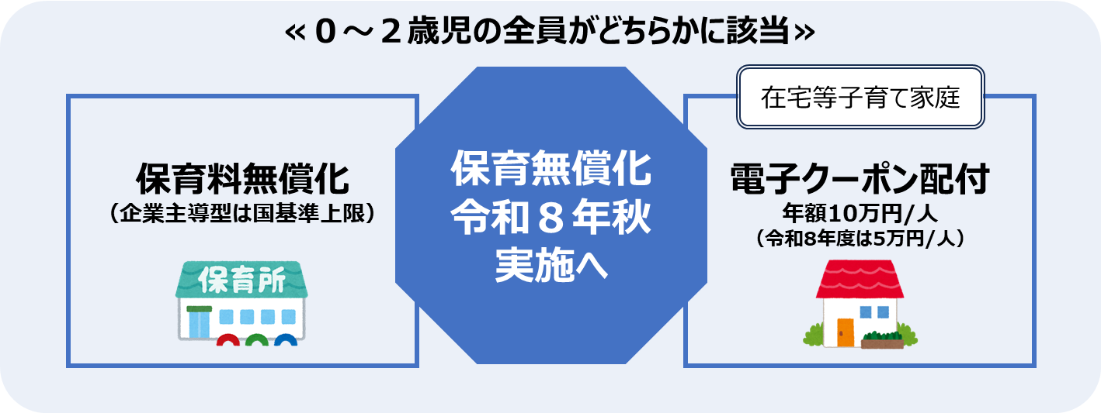
子育て、教育環境の充実「次世代を育む」（1/3）
０～２歳児の保育無償化
子育て世帯の経済的負担を家庭の状況によらず軽減し、こどもたちの学力や学習意欲､個性や才能を伸ばす機会を等しく提供するため､2024年10月から所得制限を撤廃し、市内在住のすべての小学５年生から中学３年生を対象として、学習塾などの学校外教育にかかる費用を
月額１万円を上限に助成している。
学習塾など学校外教育に係る費用を助成
大阪市HP
大阪市HP
どのような家庭状況であっても、等しく、子育てができる環境を整備するため、0～2歳児の保育無償化を実施し、子育て家庭の経済的な負担の軽減を図る。
親の経済事情や家庭の個別事情によって、大阪の子どもたちが進学を諦めることなくチャレンジできるよう、大阪で子育てをしている世帯への支援として、国の高等教育の修学支援新制度に大阪府独自の制度を加え、大阪公立大学等の授業料等の支援を2020年度から実施している。また、2024年度から段階的に所得制限を撤廃し、2026年度に全学年で授業料等の完全無償化をめざす。
大阪公立大学等の授業料等を支援
大阪府HP
英語教育の充実
「生きた」英語プロジェクト等
高等学校等の授業料無償化
  大阪府（公立高校）
（私立高校）
大阪市
⼤阪の全ての⼦どもたちを対象に、⾃らの可能性を追求できる社会の実現、⼦育てしやすいまち・大阪の実現に向けて、高等学校等の授業料無償化制度における所得制限を2024年度から段階的に撤廃し、2026年度に全学年で授業料等の完全無償化を実施。
すべての生徒が自信を持ってコミュニケーションがとれる英語運用能力（「生き
た」英語力）を育成するために、全府立高校にネイティブ講師を配置し、英語の授業を充実するとともに、海外の学校で同年代の生徒と交流する取組を推進する。
大阪府
※なお、2025年度は「高校生等臨時支援金」が創設され、国の無償化制度が拡充

Slide 7
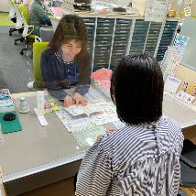
子育て、教育環境の充実「次世代を育む」（2/3）
多様で質の高い幼児教育・保育サービスの提供
認定こども園等において、医療的ケア児や特別支援児への対応に看護師等を配置した場合や特別支援の対象にまで至らないものの配慮を要するこどもへの対応に職員を配置した場合、それらの職員の雇用に要する費用を補助するなど、多様で質の高い幼児教育・保育サービスを提供する。
こどもの総合的な学力の育成に向け、こどもたちの学習意欲を高め、自ら学びをすすめるための学び方を示した「学びのコンパス」（探究的な学びのプロセスを示した探究×ICTの授業モデル）を活用した授業改善等を進める。
総合的な学力の育成
堺市
堺市
妊産婦・乳幼児等の保健指導事業
妊娠・出産から乳幼児期において、専門職によるアウトリーチ対応を含め、それぞれの家庭に寄り添ったきめ細かなサービスの提供・支援を行い、安全で安心して出産や子育てができる環境を整備する。
堺市
急激に変化する社会を生きるこどもたちに必要な力を育むため、中学校区の中の小学校と中学校を1つのチームとして考える「学校群」の枠組みのもと、多様な課題に対して、各学校が強みや資源をいかし、それぞれの実情に合わせた自主的・自律的な学校運営を行う。
堺が進める「新たな学校のあり方」
堺市
学校における英語を使う機会の充実
生徒それぞれの習熟度に応じた海外の講師とのオンライン英会話による個別最適な学び、ネイティブスピーカーや友達、教師との言語活動を通して協働的に学ぶことで、英語を使った実践的なコミュニケーションの機会を創出し、生徒の英語力の向上をめざす。
堺市

Slide 8
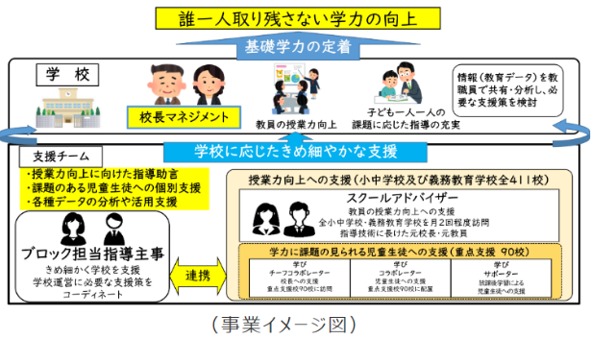
子育て、教育環境の充実「次世代を育む」（3/3）
学力に課題の見られる全ての児童生徒に支援が行き届くよう、教育ブロック担当指導主事やスクールアドバイザー（指導技術に長けた元校長等）などから構成される「支援チーム」が全小中学校及び義務教育学校を定期的に訪問し、教員の授業力向上を図るとともに、データ等の根拠に基づいた支援を実施している。
私立高校等の授業料完全無償化により子どもたちの学校選択の幅が拡がる中、公私がより切磋琢磨しながら、教育の質を向上させていくため、府立高校改革グランドデザイン（2025年3月策定）及びアクションプラン（2025年11月策定）を踏まえ、府立高校改革を着実に進めていく。
誰一人取り残さない学力の向上
府立高校改革の推進
大阪府HP
大阪市HP
「府立学校施設長寿命化整備方針」に基づく、施設の改築・建替の検討や普通教室を中心とした内装のリニューアルの実施、トイレの洋式化、特別教室等への空調設備など、府立学校の施設や設備更新により、学習環境を改善し、府立学校の魅力を向上させる。
府立学校の建て替えや内装リニューアル等の施設や
設備更新による魅⼒化の推進
大阪府HP

Slide 9

外国人をはじめ多様な人々が安心して暮らせる共生社会の実現「インクルーシブシティ」（1/2）
市内４つの共生支援拠点において、外国につながる児童生徒に対して、日本語指導及び母語･母文化を保障するための取組を行うとともに、多様な価値観や文化をもつ子ども同士が相互に高めあう多文化共生教育を推進する。
官民の関係団体との情報共有・相互連携
多文化共生教育を推進
大阪市HP
大阪府HP
外国人材の受入促進と共生推進を図るため「OSAKA外国人材受入促進・共生推進協議会」を設置し、官民の関係団体の情報共有・相互連携等を行う。
外国人材雇用支援事業
堺市
中小企業等における外国人材の採用についての相談からマッチングまでをワンストップでサポートする「外国人材マッチングプラットフォーム事業」を実施する。
中小企業等に向けて外国人材の採用を
ワンストップでサポート
外国人材雇用についての正しい知識や制度変更点を周知する企業向けセミナー等を通じて、外国人材雇用の支援を実施する。
外国人材受入加速化支援事業
大阪府HP
大阪府HP
大阪市HP
大阪での就職を希望する外国人留学生や海外人材等に、大阪の成長を支える人材として活躍してもらえるよう、企業において、ロールモデルとなる外国人材の採用促進と大阪への定着を図る。

Slide 10

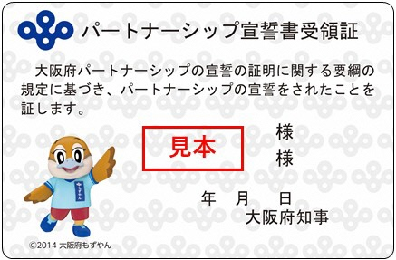
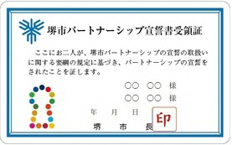
外国人をはじめ多様な人々が安心して暮らせる共生社会の実現「インクルーシブシティ」（2/2）
姉妹・友好都市等との国際交流を推進
パートナーシップ
宣誓証明制度等の推進
ユニバーサルデザインタクシー普及促進
大阪府HP
大阪市HP
ユニバーサルデザインタクシーの普及促進を図るため、事業者への補助を行う。
大阪府HP
堺市HP
大阪市HP
堺市HP
ホテル・旅館の
バリアフリー環境整備促進
建築物の
バリアフリー化促進
大阪府・大阪市・堺市それぞれにおいて、性的マイノリティ当事者の方がお互いを人生のパートナーとして宣誓したことを証明する制度を実施している。
大阪府HP
大阪府HP
観光客の拠点となるホテル・旅館のバリアフリー水準の底上げを図るため、既存ホテルのバリアフリー改修工事への補助等を行う。
姉妹・友好都市やアセアン諸国などとの国際交流を推進することに加え、定住する外国人が円滑に生活ができ、地域社会に参画できるような多文化共生社会の形成を図るため、受入環境の整備や相談機能、コミュニケーション支援などを行う。
万博で採用された最先端のバリアフリー基準のガイドラインへの反映などを通じて、府域全域における建築物のバリアフリー化を促進する。

Slide 11
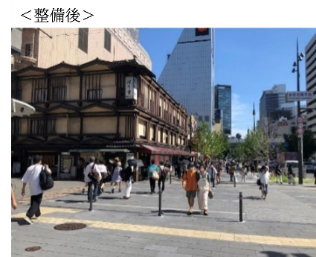
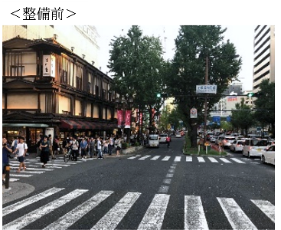
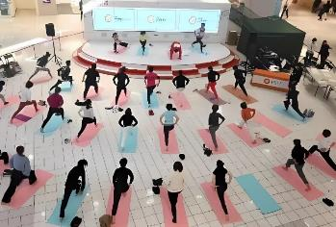


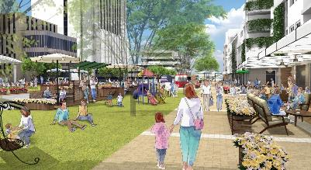
人中心の身近なまちづくり 「ウォーカブルシティ」
健康寿命の延伸 「10歳若返り」
御堂筋の道路空間再編
人中心のみちへと空間再編をめざす今後の御堂筋のあり方を示した御堂筋将来ビジョンを実現させていくため、現在、ファーストステップとして、側道の歩行者空間化を進めている。
「いのち輝く未来社会をめざすビジョン」の目標に掲げる「10歳若返り」の実現のため、健康づくりや活動的な生活に向けた情報の発信や、行動変容につながる府民向けの体験機会を提供する。
大阪市HP
「10歳若返り」プロジェクトの実施
大阪府HP
健康づくり支援プラットフォーム整備等事業「アスマイル」の推進
堺都心部での広場・道路等の空間活用
都市魅力にあふれた堺都心の実現を図るため、広場・道路等の公共空間を活用した交流・滞在を促す居心地の良い人中心の空間の形成を図る。
堺市HP
健康寿命の延伸と医療費の適正化を図るため、大阪府健康づくり支援プラットフォーム整備等事業「アスマイル」を推進する。
健康増進の機運を醸成するために、健康づくりに関するプロモーション等を行うとともに、アスマイルの利用者増を図る。
大阪府HP
大阪市HP
※パースは、将来をイメージしたものであり確定したものではありません。
堺市HP

Slide 12
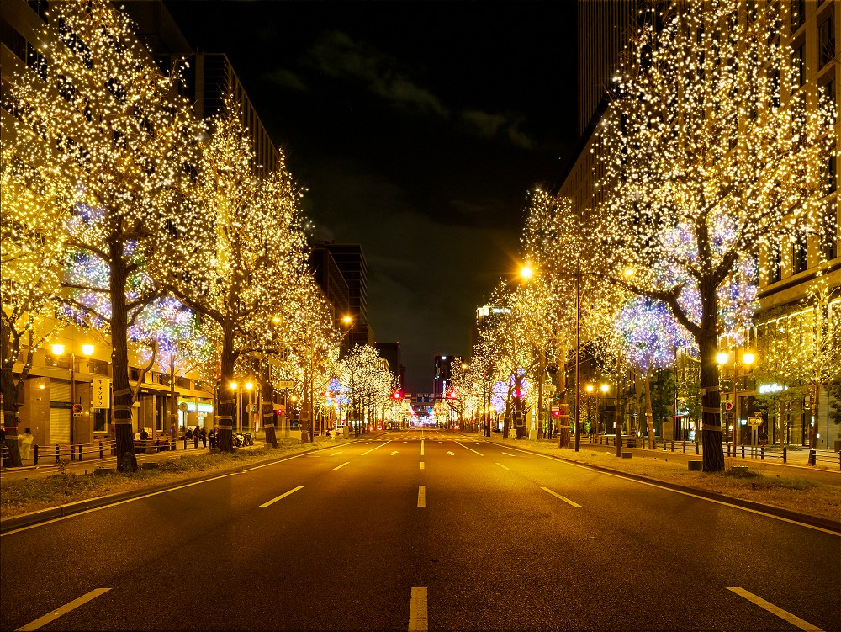
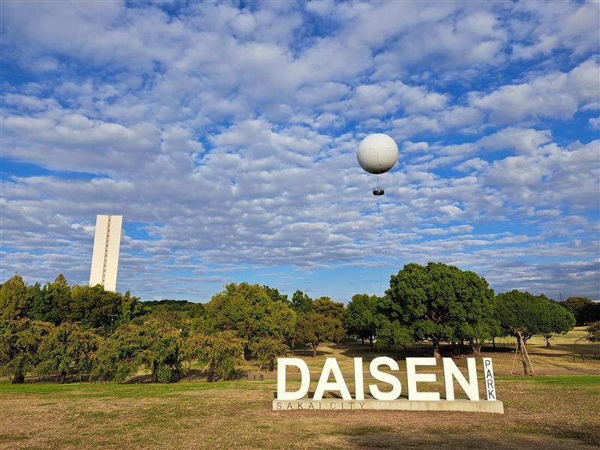
大阪観光局を核に国際観光都市の実現
「クリエイティブシティ」
御堂筋を活用した大阪の都市魅力発信
百舌鳥・古市古墳群の価値や魅力を
体感できるガス気球の運行
類いまれな歴史文化を活かした周遊促進
堺市
大阪府HP
堺市HP
大阪唯一の世界遺産百舌鳥・古市古墳群をはじめ、堺出身の偉人千利休が大成した茶の湯文化、堺打刃物に代表される伝統産業などの類いまれな歴史文化を活かし、周遊促進の取組を進める。
大阪市HP
都市魅力のさらなる向上及び発信のため、御堂筋を活用し、「御堂筋ランウェイ」や「大阪・光の饗宴」などを開催する。
万博記念公園駅前周辺地区における
「大規模アリーナを中核とした大阪・関西を
代表する新たなスポーツ・文化の拠点づくり」
来訪者や市民に、地上約100mの上空から古墳や堺の街並みを眺望できるガス気球の運行を通じて、世界遺産 百舌鳥・古市古墳群の価値や魅力を発信し、世界遺産の保全・継承と更なる観光振興に取組む。
万博記念公園駅前周辺地区において、「大規模アリーナを中核とした大阪・関西を代表する新たなスポーツ・文化の拠点づくり」を推進する。
大阪府HP
大阪観光局におけるデジタルプロモーション
及びデータマーケティングの推進
大阪府
「デジタルプロモーション推進事業」により、来阪者のリピーター確保に繋げるため、（公財）大阪観光局と連携し、市町村が有する観光コンテンツを国内外へ情報発信するとともに、ＡＩを活用し、旅行者の行動や嗜好に沿った情報を適切に提供することで、より効果的な誘客促進を図る。
「データマーケティング推進事業」により、市町村が、来阪旅行者の観光消費額や滞在データ等に基づく適切な観光地経営を実施できるよう、（公財）大阪観光局と連携し、府域一体のデータマーケティング基盤を整備する。また、各市町村での効果的な基盤活用を促進するため、市町村職員へのサポートを実施する。
観光客の増加に伴う社会問題への取組
大阪府
国内外から多くの旅行者が訪れる大阪において、スーツケース等の大型荷物の持ち込みによる公共交通機関の混雑や設備に関する課題など、観光客の増加に伴う社会問題の影響の未然防止・抑制に向け、「スーツケース等輸送サービス利用促進事業」や「観光デジタルマップ事業」を実施する。
景観資源の魅力発信
（ビュースポットおおさか）
観光コンテンツとしてポテンシャルを有する「ビュースポットおおさか」などの景観資源について、府内外に向けてその魅力を発信し、府民の景観に対する愛着や関心を醸成する。
大阪府HP

Slide 13
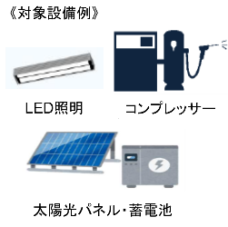


カーボンニュートラルの推進 その先の「カーボンネガティブ」へ（1/2）
住宅ストックの省エネルギー化を促進するため、民間の既存の戸建・共同住宅の所有者に対して、開口部や設備等の省エネルギー性能の向上に資する改修工事費等への補助を実施する。
カーボンニュートラルな
ビジネス地区の形成
住宅の省エネルギー化を促進
万博を機に2022年度から2024年度にかけて実施した「カーボンニュートラル技術開発・実証事業」の成果を中心に、カーボンニュートラル技術について広報・発信を行う。
脱炭素先行地域に選定された御堂筋エリアにおいて、民間事業者と共同し、徹底した省エネと最大限の再エネ導入等による全国に先駆けたカーボンニュートラルなビジネス地区を形成する。
大阪市HP
カーボンニュートラルに資する
技術の広報・発信
大阪府HP
大阪市HP
中小事業者の
省エネ・再エネ設備導入支援
市民の環境行動変容を促進するため、専用アプリを導入し、環境行動の実践に対して電子マネー等への交換やプレゼント抽選に利用可能な「堺エコライフポイント」を付与する。
4Rに根差した循環型社会の形成
災害等による停電時に電源確保が強く求められる事業者（病院・介護施設・学校等）に対し、ZEV の機能を効果的に活かすモデル事例として導入支援を行うとともに、その事例を広く周知する。
中小事業者の計画的な脱炭素化の取組を促進するため、府へ任意で届け出た対策計画書に基づいて実施する省エネ設備更新や再エネ設備導入を支援する。
アプリによる環境行動の変容
市民・企業など様々な主体の連携・協働により、4R(Refuse,Reduce,Reuse,Recycle)を基本としたごみの減量化・リサイクルを推進し、市民などの価値観・行動の変容による環境配慮型の社会システムやビジネスモデルへの転換を図る。
中小事業者のZEV 導入促進支援
大阪府HP
大阪府HP
堺市HP
堺市HP
SDGs達成に向けた取組を推進するため、さかいSDGs推進プラットフォームを活用して、SDGsに関する様々な情報を共有し、市との連携や会員同士のマッチング・交流を推進する。
さかいSDGs推進プラットフォームを
活用した取組
堺市HP

Slide 14
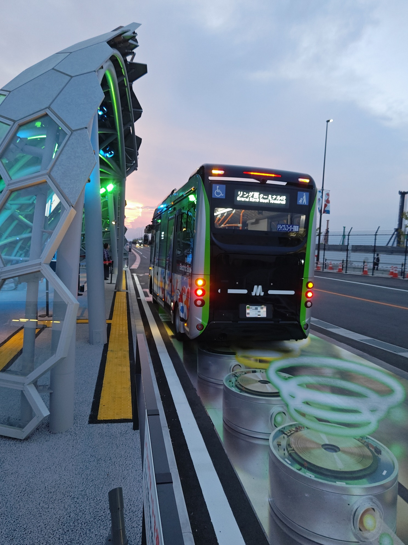

カーボンニュートラルの推進 その先の「カーボンネガティブ」へ（2/2）
EV・FCトラックの導入支援など、電動モビリティによる
脱炭素まちづくり
カーボンニュートラルに資する
技術のビジネス化支援
大阪府
大阪府
万博で実証された走行中ワイヤレス給電技術の社会実装に向けた実証支援、商用車のカーボンニュートラル化の促進支援などを通じて、府域全域に電動モビリティを普及促進させる。
加えて、国内外から大阪を訪れる観光客に対し、EV/FC バスや ZEV のタクシー・レンタカー・カーシェア等の CO2排出量が少ない移動手段を活用する企画を行う旅行会社等に対して ZEV 調達費（通常車両からの差額分）への補助などを行うことにより脱炭素なまちづくりを推進する。
万博を機に、全国初のカーボンニュートラルに特化してビジネス化支援を行う拠点機能「CNビジネスベース」を整備。コンソーシアムの立上げ支援やコーディネーターによる技術相談等のサポートをシームレスに行う。
カーボンニュートラル最先端技術の
社会実装促進
（ぺロブスカイト太陽電池など）
大阪府HP
水素エネルギーの利用促進
大阪府
軽量柔軟な特徴を持つ「ペロブスカイト太陽電池」や建屋の屋根等に設置することで建物内の冷房エネルギー削減が見込まれる「放射冷却素材」等の再エネ、省エネに係る環境・エネルギー先進技術について、モデル的に府有施設等へ導入すると共に、イベント等を通して府民に対する情報発信・普及啓発を実施する。
国のFC商用車導入拡大をめざす動きにあわせ、府内企業によるFC商用車の導入やFC商用車向けの水素ステーション整備等に必要な経費の一部を補助する。物流等におけるカーボンニュートラル化を推進し、ものづくり等の環境価値の向上をめざす。

Slide 15
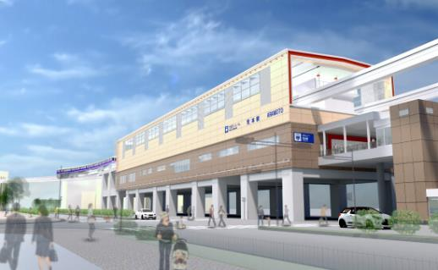
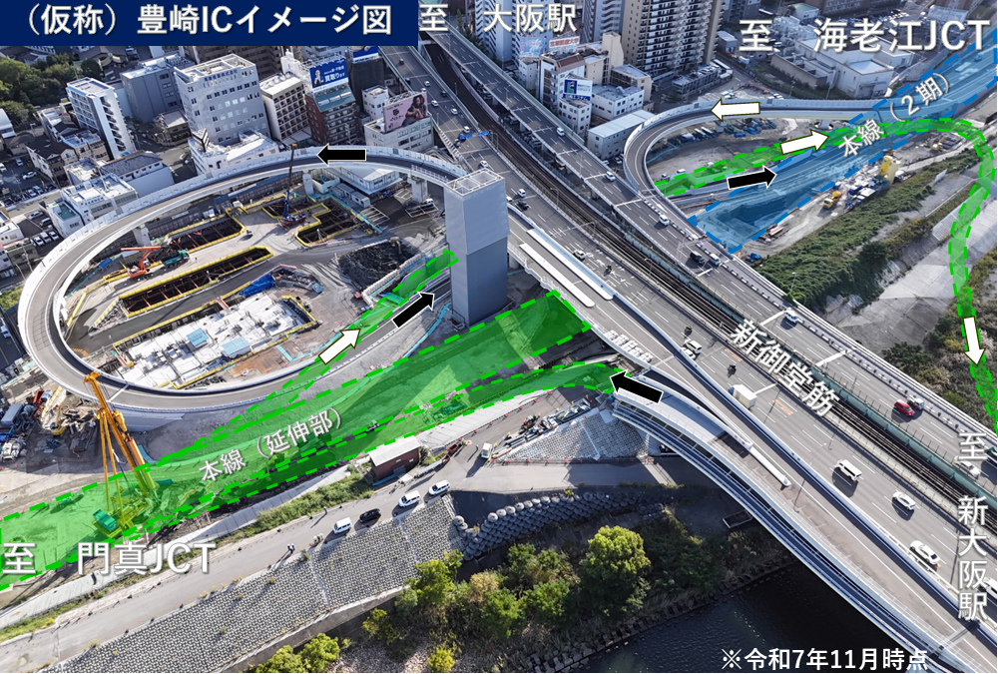
ミッシングリンクの解消 淀川左岸線
高速道路ネットワーク
南北軸・空港アクセスの充実 なにわ筋線 鉄道インフラの整備
都心部の交通渋滞の緩和や地域経済の活性化に資する大阪都市再生環状道路のミッシングリンクの解消に向け、淀川左岸線（２期）及び延伸部の整備を推進する。
大阪モノレール延伸事業の推進
淀川左岸線（２期）・延伸部の整備
既存鉄道を環状方向に結節することにより、広域的な鉄道ネットワークを形成するとともに、沿線地域の活性化に寄与する大阪モノレール延伸の整備を進める。
大阪府路線バス人材確保
大阪府HP
大阪府HP
大阪府HP
路線バスの確保・維持に向けて、2024年問題等に起因する運転士不足に対応するため、路線バス事業者に対し、人材確保に係る経費の一部を支援する。
大阪市HP
大阪市HP
地域公共交通共創支援
市町村や交通事業者などの多様な主体による共創の取組モデルの確立を府委託発注を通じて行い、他市町村に展開することで、地域公共交通の課題解消に向けた取組に繋げていく。
大阪府
※荒本駅イメージパース
国土軸上の新大阪や大阪都心部（キタ・ミナミ）と関西国際空港や大阪南部地域間のアクセス強化等に資するなにわ筋線の整備を促進する。
なにわ筋線の整備
大阪府HP
大阪市HP

Slide 16
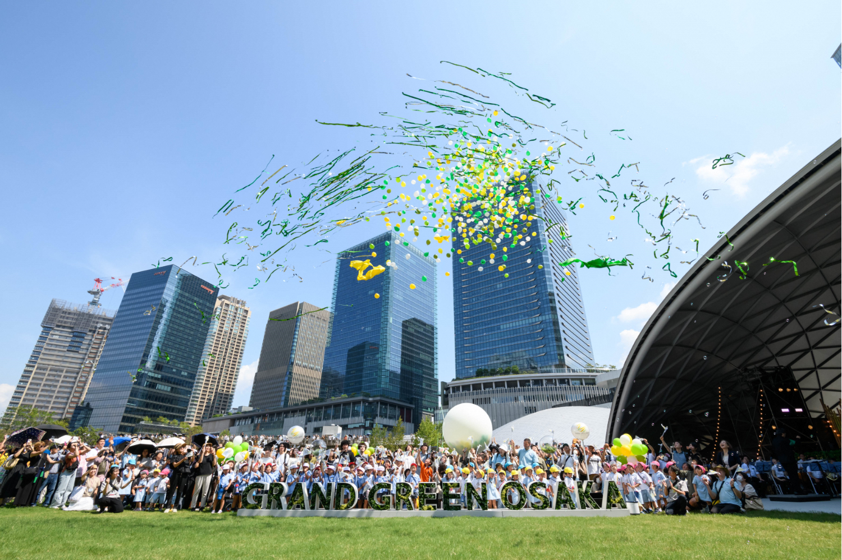
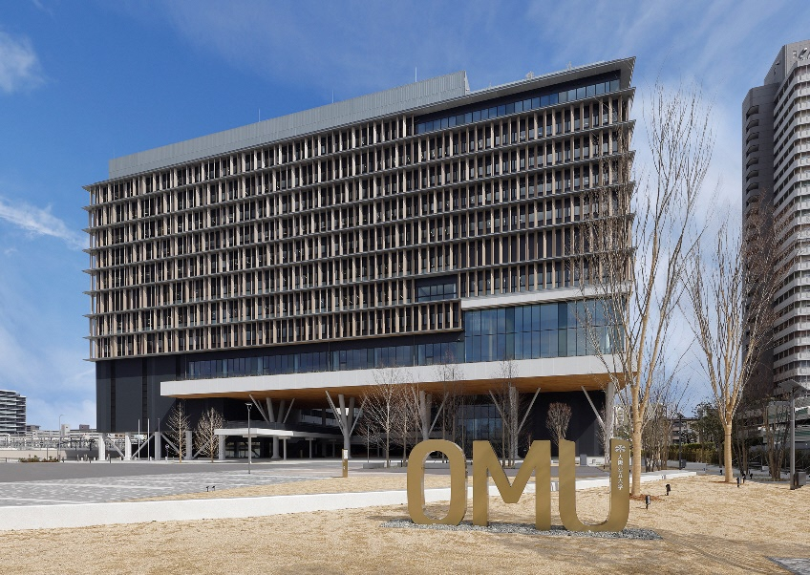
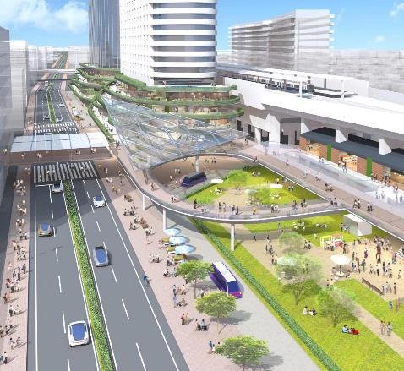
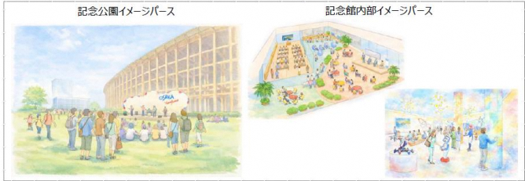
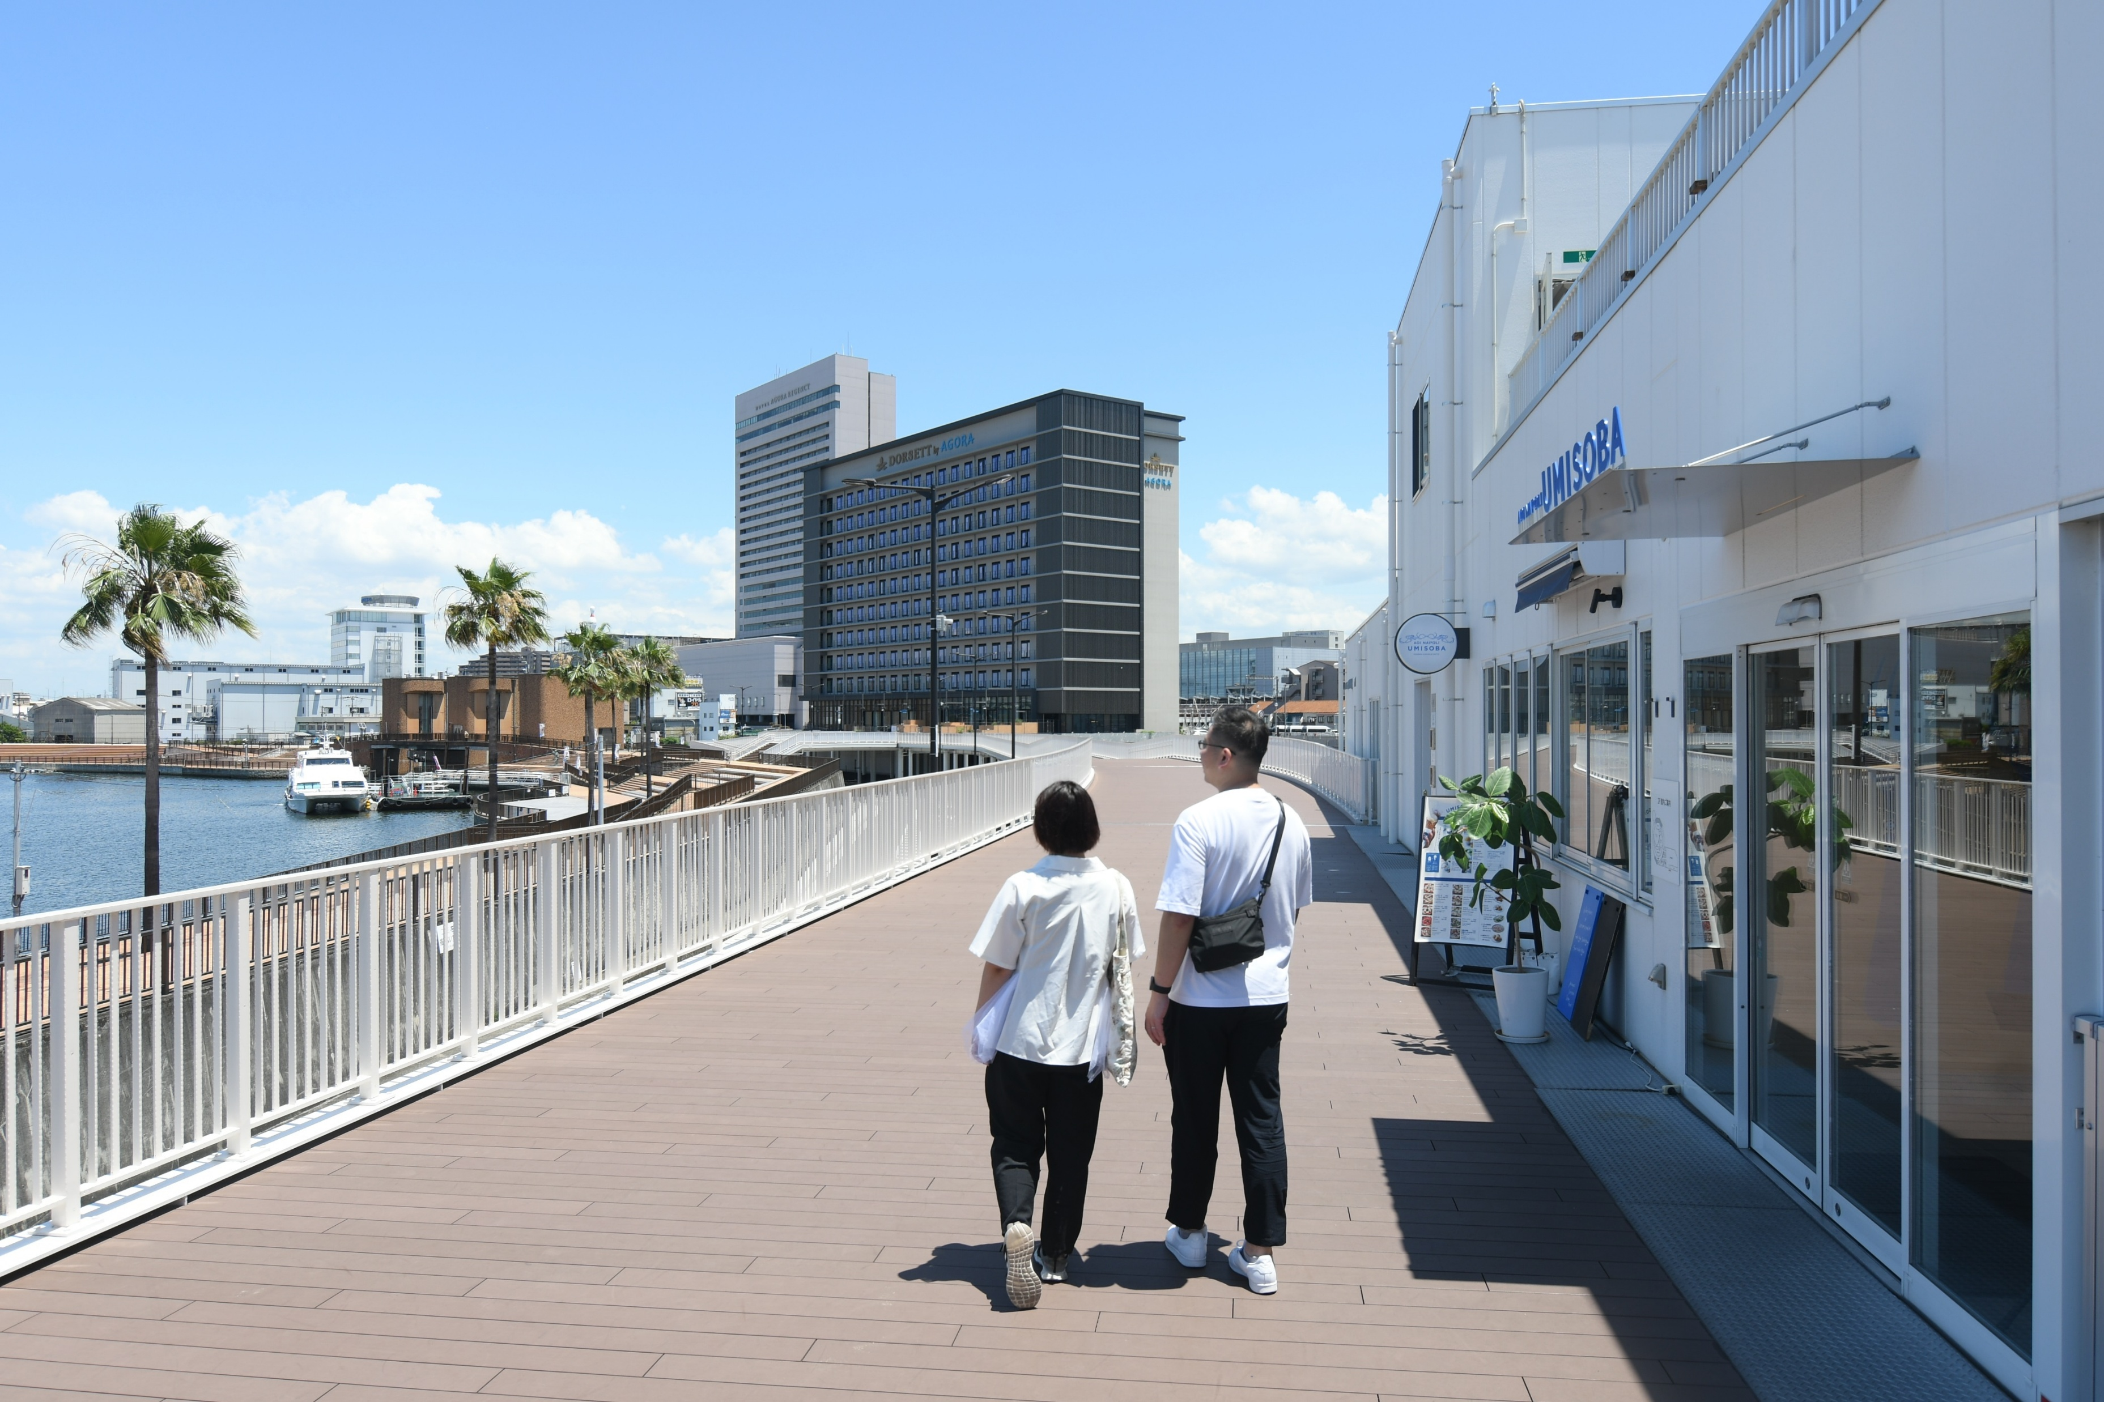
拠点エリア形成
うめきた２期のまちづくり
堺都心周辺エリアの取組
堺市HP
うめきた２期区域において、「『みどり』と『イノベーション』の融合拠点」の形成に向け、区画整理や公園等の基盤整備事業を進める。（2027年度全体まちびらき）
大阪城東部地区において、大阪公立大学森之宮キャンパスを先導役としたまちづくりの実現に向けた取組を推進する。
大阪府HP
大阪城東部地区のまちづくり
大阪府HP
なにわ筋線開業や南海高野線の高架化を見据え、堺都心周辺エリアの活性化に向けて、エリアの特性を生かした魅力ある都市空間の形成や多様な都市機能の導入・強化・集積を行う。
大阪市HP
大阪市HP
提供：グラングリーン
大阪開発事業者
提供：公立大学法人大阪
大阪・関西万博跡地のまちづくり
※パースは、将来をイメージしたものであり確定したものではありません。
大阪・関西万博跡地となる夢洲第２期区域において、国際観光拠点の形成に向け、「夢洲第２期区域マスタープラン」を踏まえ、開発事業者を募集するなど、まちづくりを推進する。
堺旧港エリアの魅力ある
ウォーターフロントの形成
堺市HP
大阪府HP
新大阪駅周辺地域（新大阪・十三・淡路）において、リニア中央新幹線や北陸新幹線の全線開業等により、広域交通の一大ハブ拠点となる機会をとらえ、駅とまちが一体となった新たなまちづくりを推進する。
新大阪駅周辺地域のまちづくり
堺旧港エリアにおいて魅力あるウォーターフロントを形成するため、美しい海辺の眺望を回遊しながら一望できる歩行者デッキや、ホテルやイルカ触れ合い施設、レスト
大阪市HP
大阪府HP
大阪市HP
ミナミ等において、大阪ならではの、世界をひきつける魅力を発信する文化観光拠点となるまちづくりを進める。
ミナミ（難波・湊町）・天王寺・阿倍野のまちづくり
大阪市HP
ラン、ペット用品店などを含むアーバンリゾートタウン「ポルトマーレ」で、憩いと交流の場を提供する。

Slide 17
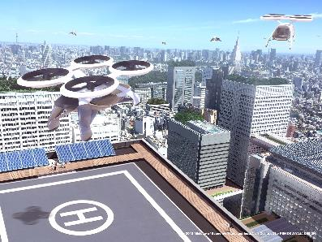
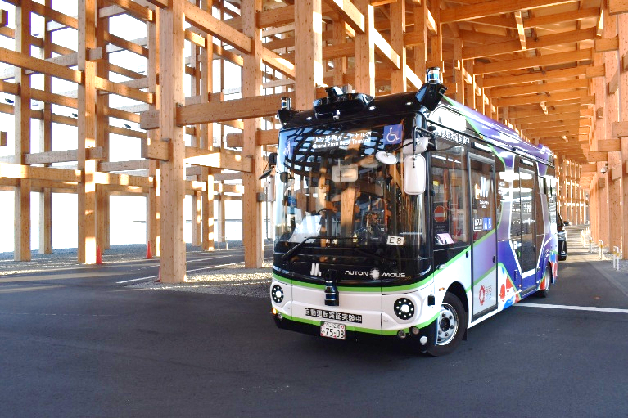
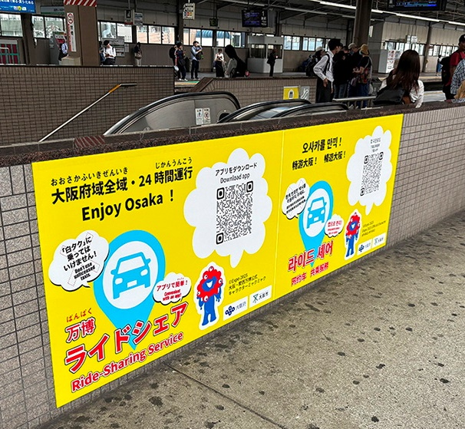
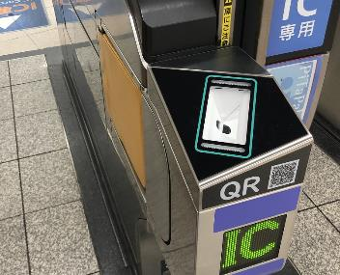
自動運転 空飛ぶクルマ MaaS（スーパーシティ)
受入環境のさらなる充実
G20各国の約8割で既に導入されている世界標準の交通インフラの実装が必要。府域全域・24時間運行を可能とした万博ライドシェアを踏まえ、府民・市民や観光客の移動の自由の確保に向けた取組を進める。
大阪・関西万博でのデモフライト等を踏まえ、全国に先駆けた大阪での空飛ぶクルマの商用運航実現に向けた、事業環境の整備や社会受容性向上に取組む。
自動運転バスの社会実装を推進
ライドシェアの推進に向けた取組
空飛ぶクルマの
大阪・関西でのビジネス化を推進
大阪府HP
今後増加が見込まれている国内外からの旅行者について、公共交通機関における受入環境の整備を進めるため、キャッシュレス化や多言語化等に取組む事業者に対し補助を行う。
大阪府HP
大阪・関西万博での自動運転バスの運行等を踏まえ、大阪での自動運転バスの社会実装に向けた、実証実験の継続や社会受容性の向上に取組む。
大阪府HP
大阪市HP
大阪市HP
大阪市HP
持続可能な地域公共交通確保に向けた自動運転バスの実証実験
ビッグデータを活用した自動車交通流の分析を実施し、効果的・効率的な渋滞対策などの取組を進める。
路線バスの全線廃止により喫緊の交通課題を抱えることとなった南河内地域において、その影響が複数市町村の区域にわたることから、先導的モデル事業として、また、万博レガシーとして、Osaka Metroの協力を得て、自動運転バスの実証実験に取組む。
大阪府HP
ビッグデータを活用した渋滞対策
大阪府
人口減少・高齢化の進展やバス運転士不足などにより、路線バスの運行サービスが低下している。そのため、堺都心部における高頻度運行路線に無人自動運転移動サービスを導入し、サービス水準を維持しつつ、省人化の効果を他路線に波及させ、地域公共交通の維持・確保につなげる。また、高齢者や障害者など全ての人にとって便利・快適でバリアフリーな移動環境の構築を図る。
堺都心部の便利・快適な移動環境の構築
堺市HP

Slide 18
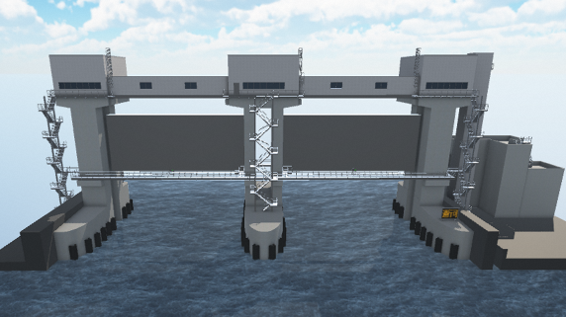
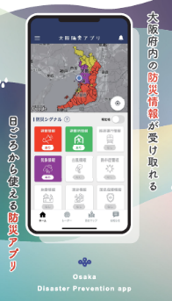
消防 地震・津波対策 感染症対策 安全・危機管理機能の強化（1/2）
西大阪地域の津波・高潮対策
大阪防災アプリによる防災情報の発信
大阪市内における
密集住宅市街地整備の推進
大阪市HP
大阪府HP
大阪府HP
「密集住宅市街地整備プログラム」に基づき、密集市街地において市街地の不燃化と避難経路の確保を図るとともに地震災害から都市機能を保全する防災骨格を形成する。
新湊地区における
密集住宅市街地整備の推進
府民等の迅速な避難行動に活用できるよう、防災情報をお知らせしているウェブの「おおさか防災ネット」や「防災情報メール」に加えて、スマートフォン等で利用できる「大阪防災アプリ」を提供する。
堺市HP
※水門更新イメージ図
老朽木造住宅等が密集し、公共施設が著しく不足している密集市街地の住環境の改善と防災性の向上を図るため、道路等の公共施設整備や老朽木造住宅の建替えの促進を総合的に実施する。
西大阪地域の津波・高潮対策として、三大水門（木津川水門、安治川水門、尻無川水門）の更新を進めており、木津川新水門・安治川新水門の工事を推進する。

Slide 19
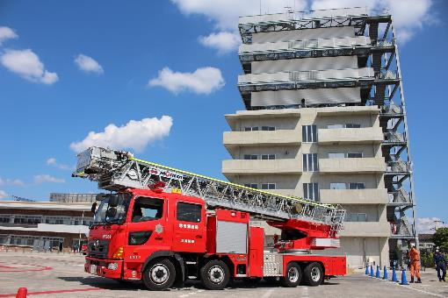
消防 地震・津波対策 感染症対策 安全・危機管理機能の強化（2/2）
令和６年能登半島地震を踏まえた災害対応力強化
（携帯電話基地局強靭化対策等）
医療機関及び保健所等
の災害対応力強化
消防の広域化及び連携・協力
大阪府HP
大阪府
大阪市HP
令和６年能登半島地震を踏まえた災害対応力の強化を行うため、トイレカーを導入するとともに災害時に自治体間等で相互活用できる内閣府の「災害対応車両登録制度」に登録し、有事の際は、全国の自治体等が保有するトイレカーやランドリーカー、シャワーカー等の災害対応車両を活用できるよう備えている。また、災害用組立式洋式水洗機能付きトイレの備蓄を推進する。
さらに、令和６年能登半島地震において、発災後多くの携帯電話基地局が停波し、救助・救命活動に影響があったことから、大規模災害の発生直後の情報収集も含め災害対応活動が必要な災害対策本部、防災拠点、災害拠点病院等をエリアとする基地局の無線通信を継続させるため、無線通信事業者等に対して携帯電話基地局強靱化対策事業補助金を交付する。
大阪府
堺市HP
南海トラフ巨⼤地震などの⾃然災害等に備え「保健所の機能強化」、「要配慮者への支援」、「災害時医療体制等の整備」を柱に、保健所の自家発電機整備、難病患者等への災害時支援、医療機関の耐震化支援、医薬品等の確保供給体制の充実等に取組む。
人的・財政的な資源を有効活用し、将来にわたって持続可能な消防体制を整備・確立するため、消防の広域化及び連携・協力を実施する。

Slide 20
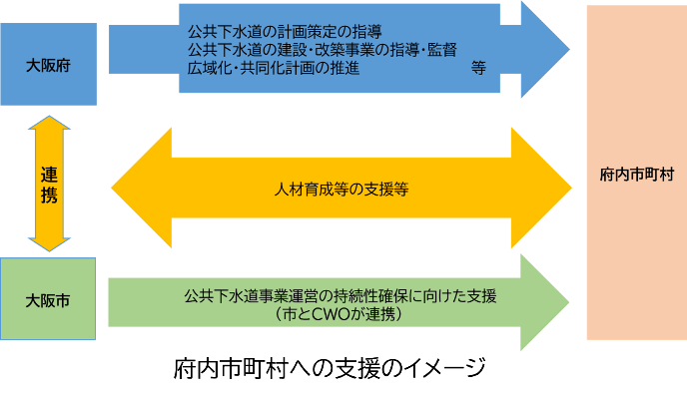
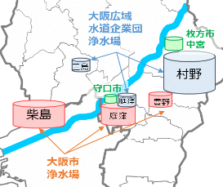
水道 下水道 ごみ処理 生活インフラの最適化
水道の広域化
「クリアウォーターOSAKA㈱」を設立し、大阪市内一円下水道施設の包括維持管理業務の確実な履行だけでなく、下水道事業の持続、発展に貢献していくため、「大阪府市下水道ビジョン」に定めた府内市町村の事業運営支援を行うことをはじめとした広域的な業務の拡大に取組む。
大阪府HP
下水道事業における大阪府内市町村の事業運営支援
大阪市
「大阪府水道基盤強化計画」に基づき、府域の水道の基盤強化に向け、様々な広域連携の取組を進めている。
大阪広域水道企業団と市町村水道事業者との統合が進み、2025年度に新たに５市が統合し、企業団が19市町村域の水道事業を実施している。
また、広域連携の取組として、淀川を水源とする浄水場の最適配置の取組を進めている。
その具体的取組の一つとして、2024年４月から、これまで大阪市が単独で所有していた庭窪浄水場を大阪市と守口市が共同で所有し、管理している。
大阪市HP

Slide 21

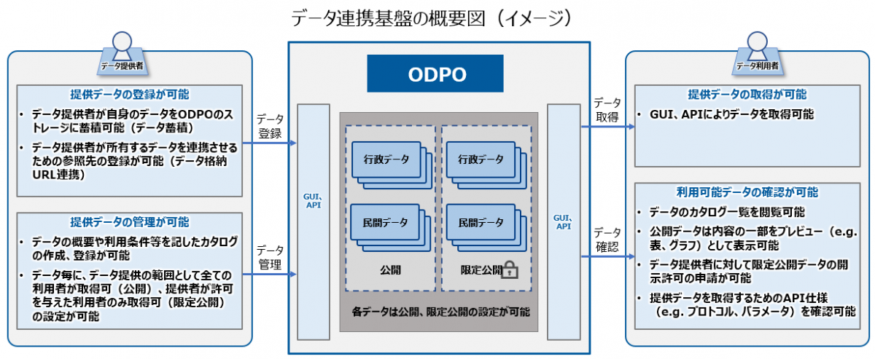
スマートシティの実現 ORDENの実装 更なるデータ利活用
個人に合わせた最適な情報発信やオンラインによる行政手続等を提供
府民に対する行政サービスの向上のため、個人に合わせた最適な情報発信やオンラインによる行政手続等を提供する「my door OSAKA（マイド・ア・おおさか）」の運用及び活用促進に取組む。
堺市では「my door OSAKA」を活用し、行政サービスにおける利便性や暮らしの質の向上に資する取組を進める。
大阪府HP
住民参加型のスマートシティの実現のため、デジタルで幅広く住民の声を収集するブロードリスニングの活用に向けた実証事業を行う。
堺市
ブロードリスニングによる意見収集
大阪府HP
公民データ仲介サービス「ODPO」によるデータ利活用促進
大阪府HP
大阪府HP
公民における多様なデータの利活用を促進させることでイノベーションを創出し、地域経済の活性化や住民サービスの向上を図るため、公設データプラットフォームを運用する。
AIエージェントの実装に向けた取組の推進
大阪府HP
AIエージェントによる行政手続代行の実現に向け、関係機関や協力企業が参加するコンソーシアムを立ち上げ、府、市町村での実証を行う。
都市競争力の強化に向けた
デジタルインフラの整備促進
大阪府
首都機能のバックアップと今後のAI社会において必須となる通信、データセンター、電力などのデジタルインフラ整備を促進する。

Slide 22
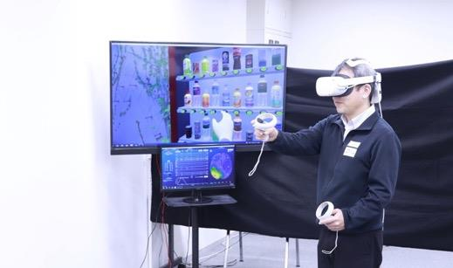
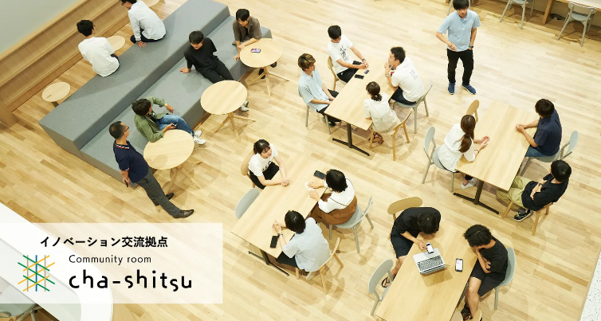
スタートアップの創出、成長加速支援
５Ｇ関連ビジネスの創出を推進
イノベーション交流拠点「cha-shitsu」の運営
万博で披露された新技術や
サービス等の社会実装化に
取組むスタートアップ等への支援
大阪市HP
大阪府HP
堺市
大手民間通信会社等との連携により南港ATCに開設した「5G X LAB OSAKA」を拠点に、 5Gを活⽤する製品・サービス開発に挑戦する中小企業やスタートアップ等に対して、機運醸成からビジネス構築・市場投入までシームレスに支援することにより、5G関連ビジネス創出を強力に推進した。
万博で披露された新技術やサービスのみならず、スタートアップなどの事業者によるイノベーティブな取組の創出を促進するため、実証実験への補助、実装化に向けての伴走支援等を通じてスタートアップ等を支援する支援機関の取組への補助により支援機関の支援力の向上を図り、革新的な技術やサービスの早期の社会実装を後押しする。
堺・中百舌鳥エリアに起業家や事業者、学生、支援機関等が集い交流するイノベーション交流拠点「cha-shitsu」を開設。コミュニティマネージャーによる利用者間の交流促進、起業・創業やビジネススキルアップにつながるイベント等を定期的に実施し、共創によるイノベーション創出を支援する。
スタートアップの
資金調達等に向けた取組
GSE2025の開催を契機に大阪・関西が強みとするディープテック・スタートアップ成長支援の環境強化に一層取組み、我が国をけん引し世界で活躍するスタートアップの輩出に取組む。
大阪府HP
ディープテック分野の
スタートアップの支援等
大阪府HP
国内外の投資家とのビジネスマッチングを促進するとともに、府内起業支援機関から推薦を受けたビジネスプランのコンテストや、スタートアップに特化したビジネスのノウハウを身に付けるプログラム（講義形式、個別伴走支援）等を実施する。

Slide 23
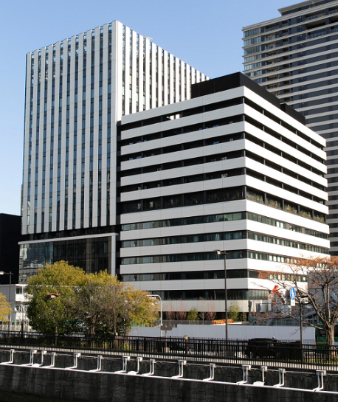

健康・医療関連分野、グリーン関連分野をターゲットに、イノベーションを創出
「Nakanoshima Qross」における
再生医療等の実用化・産業化に向けた取組
カーボンニュートラル等に資する有望な大学研究成果等のビジネス化を支援した。
カーボンニュートラル（CN）等、
新技術ビジネスの創出を支援
大阪市
大阪府HP
健康・医療の産業拠点「北大阪健康医療都市（健都）」において、ヘルスケア分野の住民参加型の実証事業を推進し、地域住民との共創を促進することで、新産業と新たなライフスタイルの創造を図る。
健都におけるヘルスケア分野の
産学官民共創の促進
大阪府HP
未来医療国際拠点「Nakanoshima Qross」を活用し、国内外への情報発信や共創プロジェクトの創出を支援するとともに、ヘルスケアディープテック分野のスタートアップの創出や、グローバルに活躍するスタートアップの輩出を支援することでオープンイノベーションを促進し、再生医療等の実用化・産業化の加速を図る。

Slide 24

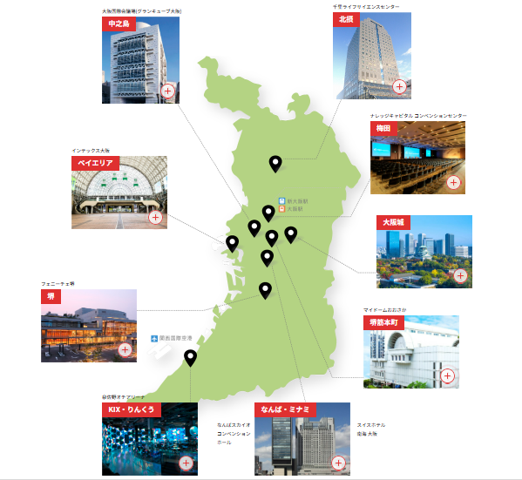
ヘルスツーリズム、MICE 多様な観光産業の発展
MICE都市を実現するための施策を展開
MICE誘致について、アジア・大洋州地域でトップクラスのMICE都市を実現するため、府・市、経済界、コンベンションビューロー等、関係機関が連携し、「大阪MICE誘致戦略（2023年3月）」に基づき取組を進める。
ガストロノミーツーリズム
促進事業
ラグジュアリー・ツーリズムの推進
世界の富裕層を中心に需要が高まっている「ガストロノミーツーリズム」（その土地の気候風土が生んだ食材・習慣・伝統・歴史などによって育まれた食を楽しみ、食文化に触れることを目的としたツーリズム）に注目し、大阪産（もん）の主要生産地である泉州・南河内地域を対象に、モデル事業を実施。
大阪府HP
大阪府HP
大阪府
大阪市HP
富裕層旅行者の来阪を促進するため、富裕層向けの旅行商品を専門に扱う商談会イベントConnections Luxury Asia Pacificを大阪で開催する。
大阪エリアMICEの推進
（公財）大阪観光局において、ベイエリア、梅田、堺など、大阪府内の9つのエリアMICEで、主要MICE会場の一体的利用や、宿泊・飲食の事業者との連携協力など、誘致力の強化、エリアの魅力・ブランド向上をめざし、エリアMICE活動を支援する。
大阪府
大阪市
多様なスポーツ資源を活用した
大規模スポーツイベント開催による
スポーツツーリズムの推進
堺市
大阪府HP
大阪府が有する多様なスポーツ資源を活かし、「する」スポーツから「みる」スポーツまで、様々なスポーツの体験を通じて、大阪への誘客を促進するとともに、地域観光資源と連携した周遊を図るスポーツツーリズムを展開することで、大阪の成長を加速させていく。

Slide 25

中小企業の新たな挑戦と万博レガシーの継承
ものづくり中小企業によるイノベーションの創出
中小企業の海外市場への挑戦を後押しするため、テストマーケティング等による発掘・育成を行うとともに、国内大規模展示会や大阪産業創造館での展示会を活用した販路拡大機会の提供等を実施する。
万博における
府内中小企業の受注機会の創出
中小企業の海外展開支援
大阪府
大阪市
大阪府HP
府内ものづくり中小企業が行う新たな技術開発等のプロジェクトを「ものづくりイノベーション支援プロジェクト」として認定し、費用の一部を補助することで、イノベーティブな取組を推進する。
万博開催中に来阪した海外ミッション団等に対し、府内中小企業等の情報を発信することで生まれた商機を、今後のビジネスにつなげていく。
社会課題の解決につながる
イノベーションの創出支援
連続的なイノベーションの創出
堺市HP
中小製造業の挑戦を支援
堺市HP
製品やサービスにおける概念実証（PoC）のサポートや、社会課題解決・社会的インパクトの創出につながるプログラムなどの実施により、新たな価値創出に資するビジネスの創出に取組む。
堺市HP
社会課題の構造理解やビジネスモデルの策定支援、事業に即した資本政策のセミナー等により「社会課題の解決」と「持続可能な成長」の両立に挑戦する事業者を支援する。
中小製造業者が堺市内で成長産業分野（環境エネルギー・健康医療分野等）や特定重要物資・技術に関する事業に挑戦するための工場・研究開発施設の整備を支援する。
ものづくり中小企業とスタートアップの協業促進
大阪府HP
多様な人材の雇用を促進する新技術・サービスの社会実装化支援
ものづくり中小企業とスタートアップの出会いを仕掛け協業を促進するため、(1)両者の相互理解を深め、交流するためのセミナー等の開催、(2)協業に向けたマッチングや案件のフォローアップ、(3)専用ホームページ等での効果的な情報発信に取組む。
大阪府
雇用促進につながる新技術・サービスの開発に取組む事業者に向けて、セミナーや課題解決イベント、専門家による伴走支援等を行う。

